Slide 1
HAFTA
5
Dizi Analiz Araçları: k-mer, Motif, ORF, Restriksiyon ve Protein Özellikleri
Bir diziye sorulabilecek ilk sorular: neyi sık içeriyor, nerede motif var, hangi geni kodluyor, nereden kesilir?
Biyoenformatiğe Giriş · Python ve Biopython ile uygulamalı ders
Colab: hafta05_dizi_analiz_araclari.ipynb
Notes:
Temeller bloğunun son haftası. Şimdiye kadar diziyi okuduk, dönüştürdük ve kalitesini ölçtük; bu hafta diziden bilgi çıkaran klasik araçları kuruyoruz.
Tüm örnekler aynı sentetik plazmit (pORNEK1, 3000 bp) üzerinde; böylece öğrenciler her aracın aynı veride ne söylediğini karşılaştırabilir.

Slide 2
Bu haftanın hedefleri
k-mer sayımı ve gözlenen/beklenen oranlarıyla dizi imzası çıkarmak
IUPAC kodlarıyla esnek arama yapmak; beklenen isabet sayısını hesaplamak
Motif örneklerinden PWM → PSSM kurmak ve bir diziyi elle skorlamak
Altı çerçevede ORF bulucu yazmak; uzunluk eşiğini olasılıkla gerekçelendirmek
Dairesel DNA'da restriksiyon parçalarını hesaplamak, sanal jel çizmek
​ProteinAnalysis ile MW, pI, GRAVY; GC eğimi ile replikasyon orijini ipucu
Ders akışı (3 saat)
Saat | İçerik
1. saat | k-mer, CpG o/e, IUPAC, PWM → PSSM (tahtada elle hesap)
2. saat | ​Bio.motifs ile tarama; ORF algoritması ve uzunluk eşiği (Notebook 5: bölüm 1–3)
3. saat | ​Bio.Restriction, sanal jel, ProteinAnalysis, GC skew (Notebook 5: bölüm 4–7)
Biyoenformatiğe Giriş · Hafta 5: Dizi analiz araçları
2
Notes:
Bu hafta çok sayıda küçük araç var; ortak tema şu: her araç bir sayı üretir ve bu sayıyı rastgele dizi beklentisiyle karşılaştırmadan yorumlayamayız. Bu 'beklenen ile kıyasla' fikrini her bölümde tekrar vurgulayın.

Slide 3
1
k-mer analizi ve dizi imzaları
Sayım → beklenen değer → gözlenen/beklenen oranı
Notes:
Birinci saat. Diziyi k uzunluklu parçalara bölüp saymak, bu haftanın en basit ama en genel aracı; sayımları her zaman rastgele dizi beklentisiyle karşılaştıracağız.

Slide 4
k-mer: dizinin tüm k uzunluklu alt dizgileri
Uzunluğu N olan dizide N − k + 1 k-mer vardır; olası farklı k-mer sayısı 4^k. Plazmitte N = 3000.
k | Olası (4^k) | Plazmitte konum (N−k+1) | Plazmitte görülen farklı | Tipik kullanım
1 | 4 | 3000 | 4 / 4 | Baz kompozisyonu, GC oranı
2 | 16 | 2999 | 16 / 16 | Dinükleotit (CpG) analizi
3 | 64 | 2998 | 64 / 64 | Kodon kullanımı
4 | 256 | 2997 | 256 / 256 | Kısa motifler, dizi imzası
6–8 | 4 096 – 65 536 | ≈ 3000 | seyrek | Restriksiyon yeri, TF motifi
21–31 | ≈ 4·10¹² – 4.6·10¹⁸ | ≈ 3000 | hemen hepsi tekil | Genom birleştirme (de Bruijn), hizalamasız karşılaştırma
k büyüdükçe olası k-mer sayısı dizi uzunluğunu aşar: k ≥ log₄N (plazmitte ≈ 5.8) olunca k-mer'lerin çoğu tek kez görülür. Bu yüzden k seçimi, amaç ve veri boyutuna göre yapılır.
Biyoenformatiğe Giriş · Hafta 5: Dizi analiz araçları
4
Notes:
Tabloyu soldan sağa okuyun. Kritik gözlem: k = 4'te 256 olası 4-mer'in hepsi 3000 bp'de görülüyor; k = 6'da 4096 olası 6-mer 2995 konuma dağıldığından çoğu hiç görülmez. Öğrencilere log₄(3000) ≈ 5.8 hesabını yaptırın: k-mer'lerin 'özgün' olmaya başladığı eşik. 12–15. haftalarda k-mer'leri makine öğrenmesi özelliği olarak kullanacağımızı hatırlatın.

Slide 5
k-mer sayımı: tek satırlık Counter
from collections import Counter
from Bio import SeqIO
plazmit = SeqIO.read("veri/ornek_plazmit.gb", "genbank")
dizi = plazmit.seq
def kmer_say(dizi, k):
dizi = str(dizi)
return Counter(dizi[i:i + k]
for i in range(len(dizi) - k + 1))
for k in [1, 2, 3]:
c = kmer_say(dizi, k)
print(f"k={k}: {len(c)}/{4**k}", c.most_common(3))
Kayan pencere: N − k + 1 dilim, her biri O(k) → toplam O(N·k)
​Counter bir dict alt sınıfıdır; görülmeyen k-mer için 0 döner
Baz sayıları: A 725, C 785, G 755, T 735 → GC = 1540/3000 = %51.3
Rastgele beklenti k = 3 için 2998/64 ≈ 46.8; en sık 3-mer 66 kez
Çıktı
k=1: 4/4 [('C', 785), ('G', 755), ('T', 735)]
k=2: 16/16 [('CC', 216), ('CA', 204), ('GG', 202)]
k=3: 64/64 [('ACC', 66), ('CGT', 62), ('CCC', 61)]
Biyoenformatiğe Giriş · Hafta 5: Dizi analiz araçları
5
Notes:
Çıktıyı beklentiyle karşılaştırın: 64 3-mer için ortalama 46.8; en sık olan 66. Bu fark anlamlı mı? Poisson yaklaşımıyla σ ≈ √46.8 ≈ 6.8, yani yaklaşık 2.8σ; 64 3-mer arasında birinin bu kadar sapması şaşırtıcı değil (çoklu karşılaştırma). Bu 11. haftanın çoklu test konusuna küçük bir ön izleme.

Slide 6
Gözlenen/beklenen (o/e) oranları
Beklenen dinükleotit
E(ab) = n(a) · n(b) / N
Bazlar bağımsızsa; tek baz frekanslarından türetilir
o/e oranı
o/e(ab) = n(ab) · N / (n(a) · n(b))
1 → beklendiği kadar; < 1 → baskılanmış; > 1 → zenginleşmiş
CpG o/e
n(CG) · N / (n(C) · n(G))
Omurgalılarda ≈ 0.2–0.25; CpG adalarında ≈ 1 ve üstü
Görülmeyen k-mer
E = 4^k · (1 − 4^−k)^(N−k+1)
Rastgele dizide hiç görülmeyen k-mer sayısının beklentisi
Plazmit: n(CG) = 199, n(C) = 785, n(G) = 755, N = 3000 → o/e = 199 · 3000 / (785 · 755) = 1.01 — rastgele dizi beklentisiyle uyumlu.
Biyoenformatiğe Giriş · Hafta 5: Dizi analiz araçları
6
Notes:
CG ile GC'yi karıştırmamaları konusunda uyarın: CpG, C'nin hemen ardından G gelmesidir (5'→3'). Son formül alıştırma 1'in cevabı: 256 · (255/256)^2997 ≈ 0.002, yani 3000 bp'lik rastgele dizide tüm 4-mer'lerin görülmesi beklenir; plazmitte de 0 eksik 4-mer var.

Slide 7
CpG o/e oranını elle hesaplama
Çözümlü örnek
Soru İki kısa dizi için CpG o/e oranını hesaplayın: (a) ATCGATTGCAAGCTTACGGC (b) CAGGCTCCAGGTGCCTGGAC. Hangisi CpG adası benzeri, hangisi baskılanmış?
(a) N = 20; C = 5, G = 5; CG geçen konumlar (0 tabanlı): 2 ve 16 → n(CG) = 2
(a) Beklenen: 5 · 5 / 20 = 1.25; o/e = 2 / 1.25 = 1.60
(b) N = 20; C = 7, G = 7; dizide hiç CG yok → n(CG) = 0
(b) Beklenen: 7 · 7 / 20 = 2.45; o/e = 0 / 2.45 = 0.00
Dikkat: (b)'de GC 2 kez geçer ama CpG sayılmaz; yön 5'→3' önemli
 | (a) | (b)
N | 20 | 20
n(C) | 5 | 7
n(G) | 5 | 7
n(CG) gözlenen | 2 | 0
E(CG) | 1.25 | 2.45
o/e | 1.60 | 0.00
Sonuç (a) CpG'ce zengin (ada benzeri), (b) CpG'si tamamen baskılanmış — insan genomunun çoğu (b)'ye benzer. Kısa dizide oranlar çok oynaktır; gerçek analizlerde ≥ 200 bp pencere kullanılır.
Biyoenformatiğe Giriş · Hafta 5: Dizi analiz araçları
7
Notes:
Tahtada (a) dizisini yazıp CG çiftlerinin altını çizin. (b) dizisi insan genlerinden alınmış gibi görünen tipik bir GC'ce zengin ama CpG'siz bölge. CpG adası tanımı (Gardiner-Garden & Frommer): ≥ 200 bp, GC > %50, o/e > 0.6. Soru: 20 bp'lik pencereyle bu tanımı uygulamak neden sorunlu?

Slide 8
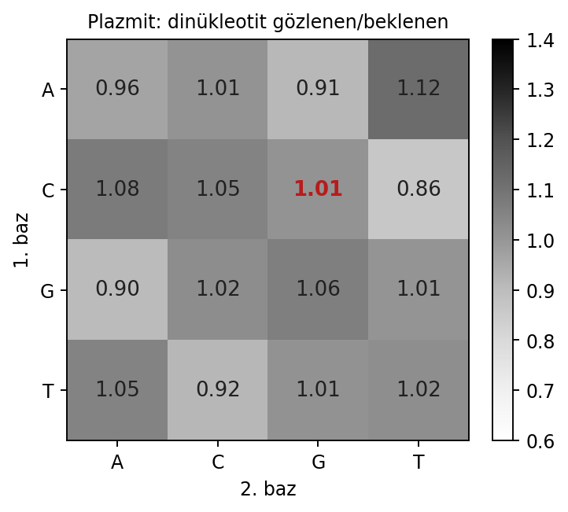
Plazmitin dinükleotit imzası
16 dinükleotidin hepsi için o/e; değerler 0.86–1.12 arasında
CpG (satır C, sütun G) = 1.01 → sentetik dizide CpG baskılanması yok
Omurgalılarda neden CpG az? Metillenmiş C (5mC) kendiliğinden deamine olur → T; CG → TG mutasyonu birikir
Sonuç: insan genomunda CpG o/e ≈ 0.2–0.25; korunmuş CpG adaları promotörlerin ≈ %60'ında
Dinükleotit imzası türe özgüdür → yatay gen aktarımı ve metagenom sınıflandırmada kullanılır
Biyoenformatiğe Giriş · Hafta 5: Dizi analiz araçları
8
Notes:
Isı haritasının köşegenini değil, CG hücresini gösterin. Biyolojik mekanizmayı bir cümleyle verin: metilasyon + deaminasyon. Bu, i.i.d. modelin gerçek genomlarda neden bozulduğunun en klasik örneği; 1. haftadaki tartışma sorusuna geri dönün (EcoRI beklentisi).

Slide 9
2
Motif temsili ve arama
Tek dizgi → IUPAC deseni → PWM → PSSM (log-odds)
Notes:
Motifi önce tek bir dizgi, sonra esnek bir desen, en sonunda olasılıksal bir model olarak temsil edeceğiz. PSSM hesabını tahtada elle yapacağımızı, hesap makinelerini hazır tutmalarını söyleyin.

Slide 10
IUPAC belirsizlik kodları
Kod | Anlam | Akılda tutma | Kod | Anlam | Akılda tutma
R | A / G | püRin | Y | C / T | pirimidin (pYrimidine)
S | G / C | Strong (3 H-bağı) | W | A / T | Weak (2 H-bağı)
K | G / T | Keto | M | A / C | aMino
B | C / G / T | A değil | D | A / G / T | C değil
H | A / C / T | G değil | V | A / C / G | T değil
N | herhangi | aNy
​nt_search(dizi, "TATRNT") deseni düzenli ifadeye çevirir: TAT[AG][GATC]T. Plazmitte + iplikte 6 isabet: 203, 233, 812, 2048, 2347, 2733 (0 tabanlı).
Biyoenformatiğe Giriş · Hafta 5: Dizi analiz araçları
10
Notes:
Hepsini ezberletmeyin; B/D/H/V için 'hangi harf eksik' kuralı yeterli (B = A değil, çünkü alfabede A'dan sonra gelir). IUPAC arama, 'ya hep ya hiç' eşleşmedir: desene uyan her konum aynı değerdedir. PSSM bu ikili kararı sürekli bir skora çevirecek.

Slide 11
IUPAC deseni kaç kez beklenir?
Çözümlü örnek
Soru 3000 bp'lik rastgele (i.i.d., eşit baz frekanslı) bir dizide TATRNT deseni tek iplikte kaç kez beklenir? Plazmitte gözlenen 6 isabet şaşırtıcı mı?
Konum başına olasılıklar: T, A, T → 1/4 her biri; R (A/G) → 2/4; N → 4/4; T → 1/4
p = (1/4)⁴ · (1/2) · 1 = 1/256 · 1/2 = 1/512 ≈ 0.00195
Konum sayısı: N − k + 1 = 3000 − 6 + 1 = 2995
Beklenen: E = 2995 / 512 ≈ 5.85 isabet (tek iplik)
İki iplik: desen palindromik değil (ters tamamlayıcısı ANYATA) → ≈ 11.7
Poisson: σ ≈ √5.85 ≈ 2.4 → 6 isabet tamamen beklenen aralıkta
Sonuç Gözlenen 6 ≈ beklenen 5.85: kısa ve esnek bir desen rastgele dizide de bulunur. Tek başına IUPAC eşleşmesi fonksiyon kanıtı değildir.
Biyoenformatiğe Giriş · Hafta 5: Dizi analiz araçları
11
Notes:
Bu hesap notebook'taki 'Beklenen (rastgele): 5.9' çıktısıyla aynı. Öğrencilere sorun: N yerine 8 yazılsaydı (TATRNT yerine TATRAT) beklenen kaç olurdu? Cevap 2995/2048 ≈ 1.46. Her N 'bilgi kaybettirir', her kesin harf 2 bit bilgi ekler — PSSM'deki bit kavramına köprü.

Slide 12
Hizalı örneklerden PSSM'e: işlem hattı
Hizalı örnekler
N adet, aynı uzunlukta motif
Sayım matrisi
n(b, i): i. konumda b kaç kez
Sahte sayım
+α: sıfır olasılığı önler
PWM (olasılık)
p(b, i) = (n + α) / (N + 4α)
PSSM (log-odds)
s(b, i) = log₂( p / q(b) )
Dizi skoru
konum skorlarının toplamı
Tarama
kayan pencere, iki iplik
Eşik
skor ≥ T olan konumlar
Neden log? Bağımsız konumların olasılık çarpımı → log'da toplam; sayısal taşma da önlenir
Neden sahte sayım? 4 örnekte hiç görülmeyen baz için p = 0 → log₂0 = −∞; tek bir sapma motifi tamamen dışlardı
Biyoenformatiğe Giriş · Hafta 5: Dizi analiz araçları
12
Notes:
Akışı soldan sağa, üst satırdan alt satıra anlatın. Vurgulanan kutu (PSSM) bu bölümün merkezi. Sahte sayımın Bayesçi yorumu: Dirichlet önseli; ayrıntıya girmeden 'her bazı α kez görmüş gibi davranıyoruz' deyin.

Slide 13
PWM ve PSSM formülleri
PWM (olasılık)
p(b, i) = (n(b, i) + α) / (N + 4α)
α: sahte sayım (pseudocount); her sütun toplamı 1
PSSM (log-odds)
s(b, i) = log₂( p(b, i) / q(b) )
q(b): arka plan olasılığı (genelde 0.25); birim: bit
Dizi skoru
S(x) = Σᵢ s(xᵢ, i)
Maksimum = her sütunun en büyük değerinin toplamı
Bilgi içeriği
IC(i) = 2 + Σ_b p(b, i) · log₂ p(b, i)
0 (tamamen rastgele) – 2 bit (tamamen korunmuş); sekans logosu
Skor > 0: dizi motif modeline arka plandan daha uygun; < 0: arka plana daha uygun. Skor bir olasılık oranının log'udur, olasılık değildir.
Biyoenformatiğe Giriş · Hafta 5: Dizi analiz araçları
13
Notes:
Sekans logolarını (WebLogo) öğrencilerin çoğu makalelerde görmüştür; harf yüksekliği p · IC'dir. Bizim örnekte 4 sayımlı sütunlarda IC = 0.79 bit, 3+1 sütunlarda 0.45 bit; sahte sayım yüzünden 2 bite ulaşamıyor. Bunu bir sonraki slayttaki sayılarla karşılaştırın.

Slide 14
PSSM'i elle kurmak (1): sayımdan log-odds'a
Çözümlü örnek — ders notundaki örnek, ara değerlerle
Soru Örnekler TATAAT, TATAAT, TACAAT, GATAAT (N = 4), sahte sayım α = 0.5, arka plan q = 0.25. Sayım matrisini yazın ve her hücreyi log-odds skora çevirin.
Sütun sütun say (sağdaki tablo); her sütun toplamı N = 4
Payda: N + 4α = 4 + 2 = 6
Sayım 4 → p = 4.5/6 = 0.75 → s = log₂(0.75/0.25) = log₂3 = 1.585
Sayım 3 → p = 3.5/6 = 0.583 → s = log₂2.333 = 1.22
Sayım 1 → p = 1.5/6 = 0.25 → s = log₂1 = 0
Sayım 0 → p = 0.5/6 = 0.083 → s = log₂(1/3) = −1.585
Baz | 1 | 2 | 3 | 4 | 5 | 6
A | 0 | 4 | 0 | 4 | 4 | 0
C | 0 | 0 | 1 | 0 | 0 | 0
G | 1 | 0 | 0 | 0 | 0 | 0
T | 3 | 0 | 3 | 0 | 0 | 4
Kons. | T | A | T | A | A | T
Sonuç Yalnızca dört farklı skor var: sayım 4 → 1.585, 3 → 1.22, 1 → 0, 0 → −1.585. PSSM, sayım matrisinin hücre hücre dönüştürülmüş hâlidir.
Biyoenformatiğe Giriş · Hafta 5: Dizi analiz araçları
14
Notes:
Tahtada 4 × 6'lık sayım matrisini öğrencilerle birlikte doldurun: her sütunda dört örneğin o konumdaki harflerini sayın. Sonra yalnızca dört farklı sayım değeri (0, 1, 3, 4) olduğunu fark ettirin; dolayısıyla yalnızca dört log-odds hesabı yapmak yeterli. Sahte sayım olmasaydı sayım 0 hücreleri log₂0 = −∞ olurdu; bunu soru olarak sorun.

Slide 15
PSSM'i elle kurmak (2): dizileri skorlamak
Çözümlü örnek — skor = sütun skorlarının toplamı
Soru Önceki slayttaki PSSM ile TATAAT, TACAAT ve GATAAT dizilerini skorlayın. Olası en yüksek ve en düşük skor nedir?
​TATAAT: her sütunda konsensüs → 1.22 + 1.585 + 1.22 + 1.585 + 1.585 + 1.585 = 8.78
​TACAAT: 3. sütunda T (1.22) yerine C (0) → 8.78 − 1.22 = 7.56
​GATAAT: 1. sütunda T (1.22) yerine G (0) → 7.56
Maksimum: her sütunun en büyük değeri → konsensüs = 8.78 bit
Minimum: her sütunda görülmemiş baz var → 6 × (−1.585) = −9.51 bit
Dizi | 1 | 2 | 3 | 4 | 5 | 6 | S
​TATAAT | 1.22 | 1.58 | 1.22 | 1.58 | 1.58 | 1.58 | 8.78
​TACAAT | 1.22 | 1.58 | 0 | 1.58 | 1.58 | 1.58 | 7.56
​GATAAT | 0 | 1.58 | 1.22 | 1.58 | 1.58 | 1.58 | 7.56
en düşük | −1.58 | −1.58 | −1.58 | −1.58 | −1.58 | −1.58 | −9.51
Sonuç Maks. 8.78, min. −9.51 bit (pssm.max, pssm.min ile aynı). Tek sapma skoru yalnızca 1.22 bit düşürür: PSSM, IUPAC'ın "ya hep ya hiç" kararından daha yumuşaktır.
Biyoenformatiğe Giriş · Hafta 5: Dizi analiz araçları
15
Notes:
Skorun olasılık oranının logaritması olduğunu hatırlatın: 8.78 bit, konsensüs dizisinin motif modeli altında arka plana göre 2^8.78 ≈ 440 kat daha olası olduğu anlamına gelir. 7.56 bit ise yaklaşık 190 kat. Öğrencilere sorun: TACAAT ile GATAAT neden aynı skoru alıyor? Her ikisinde de tek gözlenmiş ikincil baz (0 bit) konsensüs bazının (1.22) yerini alıyor.

Slide 16
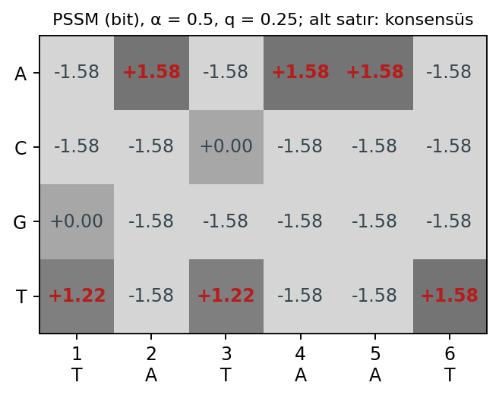
PSSM'in tamamı: 4 × 6 log-odds tablosu
Kırmızı hücreler: arka plandan daha olası bazlar (s > 0)
Görülmeyen her baz: −1.58 (sahte sayım sayesinde −∞ değil)
1. konumda G ve 3. konumda C: tek gözlem → p = 0.25 = q → 0 bit (nötr)
Minimum skor: 6 × (−1.585) = −9.51; maksimum: 8.78
Biopython çıktısı bu tabloyla birebir aynı (print(pssm))
Biyoenformatiğe Giriş · Hafta 5: Dizi analiz araçları
16
Notes:
Bir sütunu seçip dört değerin olasılıklara geri çevrilebileceğini gösterin: p = 0.25 · 2^s. Örneğin 1.585 → 0.75. Bu, PSSM'in PWM'den bilgi kaybetmeden türetildiğini gösterir. Soru: α = 0 olsaydı hangi hücreler −∞ olurdu? (Kırmızı olmayan ve 0 olmayan tüm hücreler.)

Slide 17
Kayan pencereyle kısa bir diziyi taramak
Çözümlü örnek — yeni
Soru ​GCTATAATGCTACAATC (17 bp) dizisini aynı PSSM ile + iplikte tarayın. Kaç pencere var, eşik 6 bit ile hangi konumlar isabet?
Pencere sayısı: 17 − 6 + 1 = 12 (konum 0 … 11)
Konum 2: TATAAT → konsensüs → 8.78
Konum 10: TACAAT → 8.78 − 1.22 = 7.56
Konum 0: GCTATA → 0 + (−1.58) + 1.22 + 1.585 + (−1.58) + (−1.58) = −1.95
Konum 4: TAATGC → 1.22 + 1.585 − 1.58 − 1.58 − 1.58 − 1.58 = −3.53 (sütun sütun eşleştir!)
Eşik 6 bit → yalnızca konum 2 ve 10 isabet
Sonuç Skor bir konum kaydırılınca 8.78'den −6.34'e düşer: PSSM konuma duyarlıdır. 12 pencerenin tamamı sonraki slaytta; değerler pssm.calculate(Seq(...)) ile doğrulanmıştır.
Biyoenformatiğe Giriş · Hafta 5: Dizi analiz araçları
17
Notes:
5. adımı bilerek tartışmaya açık bıraktık: öğrencilere TAATGC penceresini sütun sütun yazdırın (T,A,A,T,G,C): 1.22 + 1.585 − 1.58 + (−1.58) + (−1.58) + (−1.58) = −3.53. Yaygın hata, sütun indeksini kaydırmak. Konum 6'nın (ATGCTA) −9.51 yani minimum olduğunu fark ettirin: her sütunda motife en aykırı baz.

Slide 18
Tarama tablosu: 12 pencerenin tamamı
​GCTATAATGCTACAATC, + iplik; her hücre = o sütundaki bazın PSSM skoru (1.58 ≈ 1.585). Eşik 6 bit → yalnız konum 2 ve 10.
Konum | Pencere | s₁ | s₂ | s₃ | s₄ | s₅ | s₆ | Skor
0 | ​GCTATA | 0.00 | −1.58 | 1.22 | 1.58 | −1.58 | −1.58 | −1.95
1 | ​CTATAA | −1.58 | −1.58 | −1.58 | −1.58 | 1.58 | −1.58 | −6.34
2 | ​TATAAT | 1.22 | 1.58 | 1.22 | 1.58 | 1.58 | 1.58 | 8.78
3 | ​ATAATG | −1.58 | −1.58 | −1.58 | 1.58 | −1.58 | −1.58 | −6.34
4 | ​TAATGC | 1.22 | 1.58 | −1.58 | −1.58 | −1.58 | −1.58 | −3.53
5 | ​AATGCT | −1.58 | 1.58 | 1.22 | −1.58 | −1.58 | 1.58 | −0.36
6 | ​ATGCTA | −1.58 | −1.58 | −1.58 | −1.58 | −1.58 | −1.58 | −9.51
7 | ​TGCTAC | 1.22 | −1.58 | 0.00 | −1.58 | 1.58 | −1.58 | −1.95
8 | ​GCTACA | 0.00 | −1.58 | 1.22 | 1.58 | −1.58 | −1.58 | −1.95
9 | ​CTACAA | −1.58 | −1.58 | −1.58 | −1.58 | 1.58 | −1.58 | −6.34
10 | ​TACAAT | 1.22 | 1.58 | 0.00 | 1.58 | 1.58 | 1.58 | 7.56
11 | ​ACAATC | −1.58 | −1.58 | −1.58 | 1.58 | −1.58 | −1.58 | −6.34
Biyoenformatiğe Giriş · Hafta 5: Dizi analiz araçları
18
Notes:
Bu tablo kayan pencerenin tam dökümüdür: bir satır, bir pencere. Öğrencilere birkaç satırı sütun sütun kontrol ettirin; özellikle 4. satırda (TAATGC) 3. sütundaki A'nın −1.58 aldığını, çünkü 3. konumda A hiç gözlenmediğini gösterin. Aynı skorların birden çok kez tekrarlandığına (−6.34, −1.95) dikkat çekin: PSSM'de yalnızca dört farklı hücre değeri olduğu için olası toplamlar sınırlıdır.

Slide 19
Biopython: Bio.motifs ile PSSM ve tarama
from Bio import motifs
from Bio.Seq import Seq
ornekler = [Seq(s) for s in
["TATAAT", "TATAAT", "TACAAT", "GATAAT"]]
m = motifs.create(ornekler)
pwm = m.counts.normalize(pseudocounts=0.5)
pssm = pwm.log_odds() # arka plan: eşit (0.25)
print(m.consensus, round(pssm.max, 2), round(pssm.min, 2))
for konum, skor in pssm.search(dizi, threshold=6.0):
iplik = "+" if konum >= 0 else "-"
k = konum if konum >= 0 else len(dizi) + konum
print(k, iplik, round(float(skor), 2))
​search iki ipliği de tarar; negatif konum = ters iplik
Ters iplik isabeti: konum N + k'dan başlayan 6-mer'in ters tamamlayıcısı motife uyar
​calculate(dizi) tüm konumların skor dizisini verir (grafik için)
Eşik seçimi: maksimumun ≈ %70'i (6 / 8.78) — keyfî, veriyle ayarlanmalı
Çıktı
TATAAT 8.78 -9.51
203 + 8.78 | 280 + 7.56 | 470 - 7.56 | 678 - 7.56
812 + 8.78 | 1175 - 7.56 | 1860 - 7.56 | 2692 - 8.78
Biyoenformatiğe Giriş · Hafta 5: Dizi analiz araçları
19
Notes:
Çıktıyı notebook'tan kısaltarak tek satırlara yerleştirdik. Toplam 8 isabet: 4 + iplik, 4 − iplik. Negatif konum sözleşmesini mutlaka açıklayın; öğrenciler bunu sıkça dizin hatası sanıyor.

Slide 20
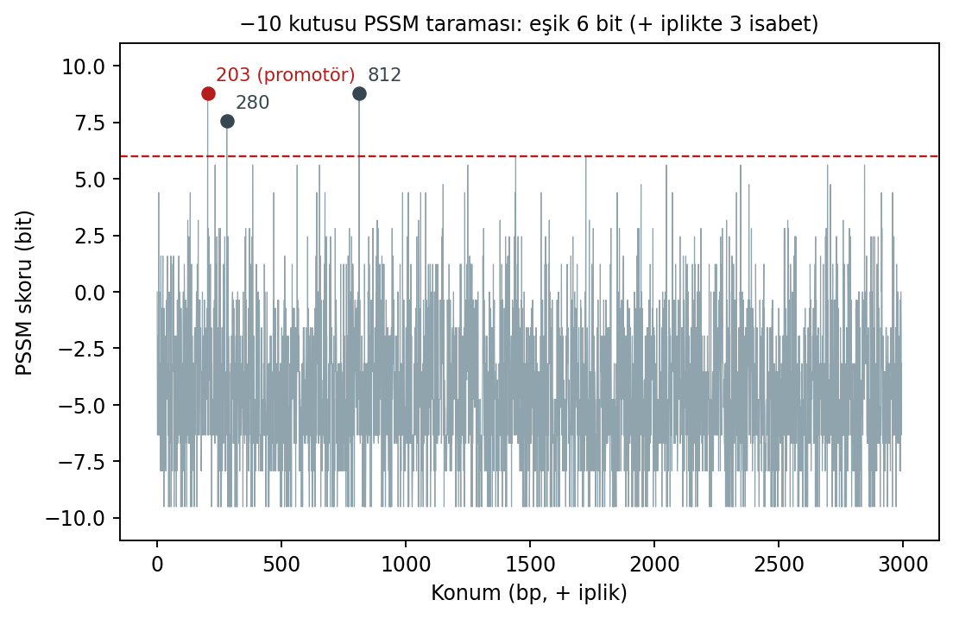
Plazmit boyunca tarama: 8 isabet, 1 gerçek promotör
+ iplikte 3 isabet (203, 280, 812), − iplikte 5 → toplam 8
Yalnızca konum 203 gerçek −10 kutusu (açıklamadaki promotör)
Skor ≥ 6 olan 6-mer'ler (konsensüs + tek sapmalılar) rastgele dizide de çıkar
Temel sorun: kısa motif, uzun genom → düşük özgüllük
Çözüm: −35 kutusu + aralık gibi birleşik sinyaller, korunmuşluk, 13. haftada makine öğrenmesi
Biyoenformatiğe Giriş · Hafta 5: Dizi analiz araçları
20
Notes:
Grafikte skorların büyük çoğunluğunun negatif olduğunu, ancak eşik üstünde birkaç tepe bulunduğunu gösterin. Soru: eşiği 8 bite çıkarırsak kaç isabet kalır? (203, 812 ve ters iplikte 2692: üçü de tam konsensüs; yine yalnızca biri gerçek.) Bu, eşiği yükseltmenin tek başına yetmediğini gösterir. Grafik + iplik skorlarını gösterir (pssm.calculate).

Slide 21
3
Açık okuma çerçevesi (ORF) bulma
Altı çerçeve, bir durum makinesi ve bir olasılık eşiği
Notes:
İkinci saatin ikinci yarısı. 2. haftadaki altı okuma çerçevesi şeklini hatırlatın; bugün bu çerçevelerde gen adaylarını otomatik olarak bulan algoritmayı yazacağız.

Slide 22
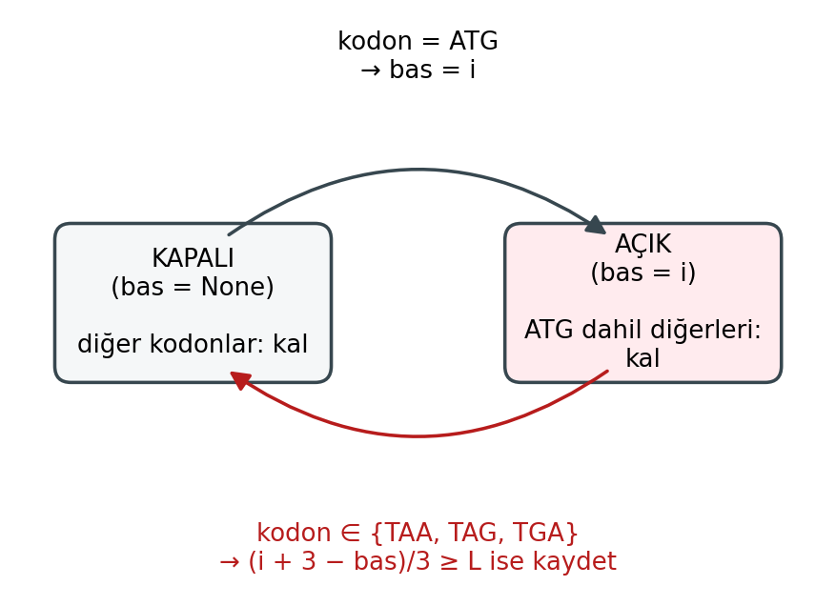
ORF bulucu: iki durumlu bir makine
ORF: ATG ile başlayıp aynı çerçevedeki ilk dur kodonunda biten, en az L kodonluk bölge
Her çerçeve için kodonlar sırayla okunur (adım = 3)
6 çerçeve: ileri iplikte 0, 1, 2; ters tamamlayıcıda 0, 1, 2
Ters iplik koordinatı ileri ipliğe: [N − son, N − baş)
Açık durumdayken görülen ATG yok sayılır → en uzun ORF seçilir
Biyoenformatiğe Giriş · Hafta 5: Dizi analiz araçları
22
Notes:
Tahtada bir çerçeve için kısa bir örnek yürütün: ATG AAA TGA → KAPALI, AÇIK, AÇIK, kaydet. Durum makinesi yaklaşımı 12. haftada gizli Markov modellerine (gen bulucular) doğal bir köprü. Koordinat dönüşümünü 2. haftadaki altı çerçeve şekliyle ilişkilendirin.

Slide 23
orf_bul: altı çerçevede ORF
DUR = {"TAA", "TAG", "TGA"}
def orf_bul(dizi, min_kodon=100):
dizi = str(dizi).upper(); N = len(dizi)
rc = str(Seq(dizi).reverse_complement())
orfs = []
for iplik, d in [(1, dizi), (-1, rc)]:
for cerceve in range(3):
bas = None
for i in range(cerceve, N - 2, 3):
kodon = d[i:i + 3]
if bas is None and kodon == "ATG":
bas = i
elif bas is not None and kodon in DUR:
if (i + 3 - bas) // 3 >= min_kodon:
if iplik == 1:
orfs.append((bas, i + 3, 1))
else:
orfs.append((N - (i + 3), N - bas, -1))
bas = None
return sorted(orfs)
Karmaşıklık: 6 çerçeve × N/3 kodon → O(N)
Protein uzunluğu = bp/3 − 1 (dur kodonu hariç)
ornB için bulunan ORF açıklamadan 15 bp uzun: aynı çerçevede yukarıda başka bir ATG var
3. ORF ters iplikteki gerçek genin ileri iplikteki 'gölgesi'
Çıktı
(234, 1134, 1) 900 bp → 299 aa = ornA (234–1134, +)
(1320, 1935, -1) 615 bp → 204 aa ornB açıklaması: 1320–1920 (−)
(1590, 1947, 1) 357 bp → 118 aa sahte ORF (ornB ile örtüşür)
Biyoenformatiğe Giriş · Hafta 5: Dizi analiz araçları
23
Notes:
Kodu satır satır okumayın; durum makinesi slaytındaki iki geçişi koddaki if/elif ile eşleştirin. ornB'nin neden daha uzun çıktığını sorun: algoritma ilk ATG'yi alıyor, gerçek başlangıç ise ribozom bağlanma yerine (RBS) göre seçiliyor. Sahte ORF ters ipliğin ters çerçevesinde 'dur kodonu içermeyen' bir bölge; uzun genlerin karşı ipliğinde sık görülür.

Slide 24
Uzunluk eşiği neden gerekli?
Çözümlü örnek
Soru Rastgele bir dizide ATG'den sonra en az L kodon boyunca dur kodonu gelmeme olasılığı nedir? L = 30, 100 için hesaplayın; ortalama rastgele ORF uzunluğunu bulun.
64 kodonun 3'ü dur → bir kodonun dur olmama olasılığı 61/64 = 0.953
Kodonlar bağımsız: P(ORF ≥ L) ≈ (61/64)^L
L = 30: 0.953³⁰ ≈ 0.237 → rastgele ATG'lerin dörtte biri 30 kodonu geçer
L = 100: 0.953¹⁰⁰ ≈ 0.0082 → yaklaşık 120 ATG'de bir
Ortalama uzunluk: geometrik dağılım, 1/(3/64) = 21.3 kodon (≈ 64 bp)
Plazmit: eşik 30 → 19 ORF, 50 → 10, 100 → 3, 150 → 2
Sonuç Gerçek bakteri genleri ortalama ≈ 300 kodon; rastgele ORF'lar ortalama ≈ 21 kodon. L = 100 eşiği yanlış pozitifleri ≈ %99 azaltır ama kısa gerçek genleri kaçırır.
Biyoenformatiğe Giriş · Hafta 5: Dizi analiz araçları
24
Notes:
Geometrik dağılımın beklentisini (1/p) hatırlatın. Eşik seçimi bir duyarlılık–özgüllük dengesidir; 14. haftada ROC eğrileriyle bu dengeyi resmîleştireceğiz. Soru: GC oranı yüksek genomlarda dur kodonları (AT'ce zengin: TAA, TAG, TGA) daha seyrek olur; bu, rastgele ORF uzunluğunu nasıl etkiler? (Uzar → eşik yükseltilmeli.) Grafik: log eksende düz çizgi üstel azalmanın imzası; sağda plazmitte eşik–ORF sayısı. L = 150'de sahte ORF (118 aa) elenir ama 150 kodondan kısa gerçek genler de elenirdi. Alıştırma 3'te GTG/TTG eklenince L = 100'de ORF sayısı 3'ten 4'e çıkıyor.

Slide 25
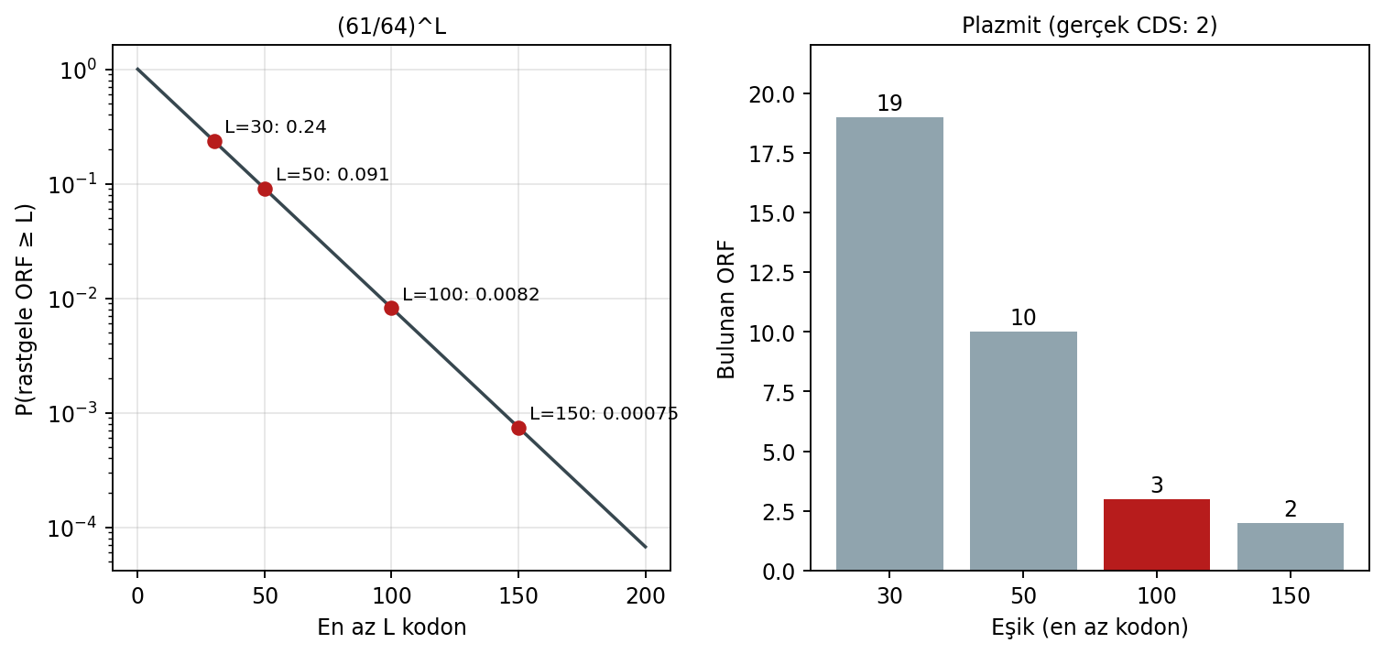
Uzunluk eşiği: teori ve plazmit
Sol: P(ORF ≥ L) = (61/64)^L; log eksende düz çizgi → üstel azalma
L = 30: 0.24 · L = 50: 0.091 · L = 100: 0.0082 · L = 150: 0.00075
Sağ: plazmitte eşik 30 → 19 ORF, 50 → 10, 100 → 3, 150 → 2
Plazmitte yalnız 2 gerçek CDS var: L = 100'de 1 sahte ORF kalıyor
Biyoenformatiğe Giriş · Hafta 5: Dizi analiz araçları
25
Notes:
Sol paneli önceki slayttaki hesapla eşleştirin: her 50 kodonluk artış olasılığı yaklaşık 11 kat azaltıyor. Sağ panelde eşiği yükselttikçe sahte ORF'lerin hızla elendiğini, ancak 150 kodonda sayının 2'ye inip gerçek genlerde durduğunu gösterin. Soru: 150 kodonluk eşikte hangi ORF elendi? Cevap: 118 aa'lık sahte ORF.

Slide 26
4
Restriksiyon enzimleri ve sanal jel
Kesim yerleri, dairesel DNA'da parça boyları, jel elektroforezi benzetimi
Notes:
Üçüncü saat. Moleküler biyoloji laboratuvarında yapılan bir deneyi (sindirim + jel) bilgisayarda önceden tahmin edeceğiz; öğrencilere bu tahminin laboratuvarda hangi hatayı yakalamaya yarayacağını sorun.

Slide 27
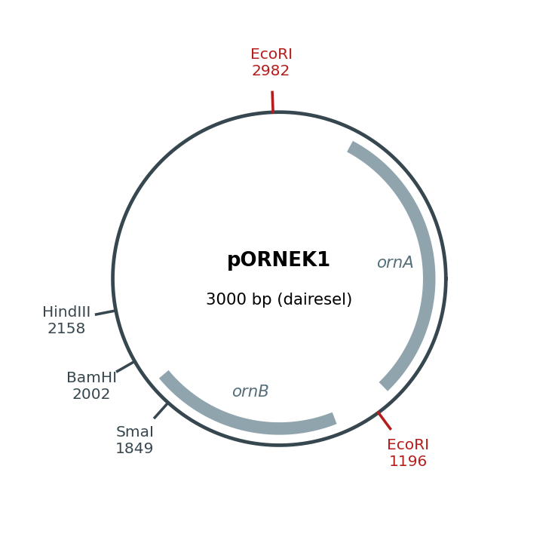
Dört enzim ve plazmitteki kesim yerleri
EcoRI G^AATTC, 5' yapışkan → kesim 1196, 2982
BamHI G^GATCC, 5' yapışkan → 2002
HindIII A^AGCTT, 5' yapışkan → 2158
SmaI CCC^GGG, küt uç → 1849
Dördü de palindromik 6-mer (ters tamamlayıcısı kendisi)
​enz.search(dizi, linear=False): dairesel molekülde sınırı aşan yerler de bulunur; konum = kesimden sonraki ilk baz (1 tabanlı)
Rastgele beklenti: 3000 / 4096 ≈ 0.73 yer / enzim
Biyoenformatiğe Giriş · Hafta 5: Dizi analiz araçları
27
Notes:
Haritayı saat yönünde okuyun; 0 noktası tepede. İki EcoRI yeri plazmiti iki parçaya ayıracak. Yapışkan uçların klonlamadaki önemini bir cümleyle anın: aynı enzimle kesilen iki parça birbirine yapışır. 3000 bp'de 6-mer enzim başına beklenen 0.73 yer; EcoRI'nin 2 yeri biraz fazla ama olağan dışı değil.

Slide 28
Dairesel DNA'da parça boyları
Çözümlü örnek — ders notundaki sindirimler
Soru L = 3000 bp dairesel plazmit. Kesimler c₁ < … < cₙ ise parçalar c₂ − c₁, …, cₙ − cₙ₋₁ ve sarmal parça (L − cₙ) + c₁. Dört sindirim için parçaları bulun.
EcoRI (1196, 2982): 2982 − 1196 = 1786; sarmal: 3000 − 2982 + 1196 = 1214
BamHI (2002): tek kesim → dairesel molekül yalnızca doğrusallaşır: 3000
EcoRI + HindIII (1196, 2158, 2982): 962, 824, sarmal 1214
Üçlü (1196, 2002, 2158, 2982): 806, 156, 824, 1214
Kontrol: her satırın toplamı 3000 olmalı (ör. 806 + 156 + 824 + 1214 = 3000)
Sindirim | n | Parçalar (bp)
EcoRI | 2 | 1786, 1214
BamHI | 1 | 3000
EcoRI + HindIII | 3 | 962, 824, 1214
EcoRI + BamHI + HindIII | 4 | 806, 156, 824, 1214
Sonuç Dairesel DNA'da n kesim → n parça; doğrusal DNA'da n + 1. Toplam uzunluk korunur — basit ama güçlü bir birim testi.
Biyoenformatiğe Giriş · Hafta 5: Dizi analiz araçları
28
Notes:
Tahtaya bir daire çizip kesimleri işaretleyin; sarmal parçanın 0 noktasını 'aştığını' gösterin. Öğrencilerin en sık hatası sarmal parçayı unutup n − 1 parça yazmak veya L − cₙ ile c₁'i ayrı parçalar saymak. dairesel_parcalar fonksiyonunun son terimi tam olarak sarmal parçadır.

Slide 29
Doğrusal mı dairesel mi? SmaI + EcoRI
Çözümlü örnek — yeni (alıştırma 4'ün genişletilmişi)
Soru SmaI (1849) + EcoRI (1196, 2982) sindirimini (a) dairesel plazmit, (b) aynı dizinin doğrusal kopyası için hesaplayın. Biopython'da kesim konumu, kesimden sonraki ilk bazdır (1 tabanlı).
Kesimler sıralı: 1196, 1849, 2982
(a) İç parçalar: 1849 − 1196 = 653, 2982 − 1849 = 1133
(a) Sarmal: 3000 − 2982 + 1196 = 1214 → 3 parça
(b) Baş parça: 1196 − 1 = 1195; son parça: 3000 − 2982 + 1 = 19
(b) 4 parça: 1195, 653, 1133, 19 (toplam 3000)
Gözlem: doğrusalda 1195 + 19 = 1214 → dairesel sarmal parça ikiye bölünür
 | Dairesel | Doğrusal
Parça sayısı | 3 | 4
Parçalar | 653, 1133, 1214 | 1195, 653, 1133, 19
Toplam | 3000 | 3000
Sonuç ​linear=False unutulursa sonuç yanlış olur: 19 bp'lik yapay bir parça ortaya çıkar ve 1214 bp'lik bant kaybolur.
Biyoenformatiğe Giriş · Hafta 5: Dizi analiz araçları
29
Notes:
Bu örnek, fonksiyon parametrelerinin biyolojik anlamını vurgulamak için. 19 bp'lik parça jelde görünmez bile; ama hesapta yanlış bant sayısı verir. Soru: BamHI + SmaI için dairesel parçalar? (153 ve 2847.)

Slide 30
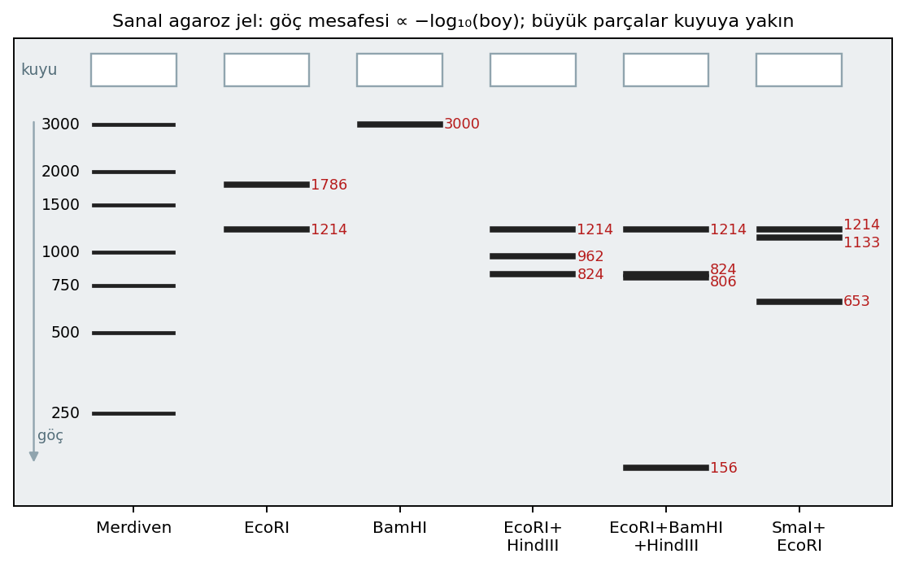
Sanal agaroz jel
DNA negatif yüklü → (+) kutba göç eder; küçük parça daha hızlı
Göç mesafesi ≈ a − b · log₁₀(boy) → merdivenle kalibre edilir
806 ve 824 bp tek bant gibi görünür (ayırma sınırı)
156 bp en uzağa gider; 19 bp gibi parçalar jelden çıkar
Dairesel tek kesimli BamHI: 3000 bp'lik tek bant
Biyoenformatiğe Giriş · Hafta 5: Dizi analiz araçları
30
Notes:
Bu şekli notebook'taki grafikten farklı olarak yeniden çizdik: notebook sürümünde y ekseni ters olduğundan büyük parçalar alta düşüyordu; gerçek jelde büyük parçalar kuyuya yakın kalır. Öğrencilere bu hatayı bulmalarını ödev olarak verebilirsiniz. Log ilişkisi yaklaşık bir kalibrasyondur; çok büyük parçalarda (> 20 kb) bozulur.

Slide 31
5
Protein özellikleri ve GC eğimi
​ProteinAnalysis: MW, pI, GRAVY, kararsızlık; hidropati profili; GC skew
Notes:
Son bölüm kısa: ORF'lerden elde ettiğimiz proteinlerin fizikokimyasal özelliklerini hesaplayacağız ve kayan pencere fikrini bir kez daha (hidropati, GC eğimi) kullanacağız.

Slide 32
ProteinAnalysis sonuçları
Özellik | Anlamı | ornA | ornB | magainin-2
Uzunluk (aa) | Dur kodonuna kadar çeviri | 299 | 199 | 23
MW (kDa) | Ortalama kalıntı kütleleri + su | 33.19 | 22.48 | 2.47
pI | Net yük = 0 olduğu pH | 9.43 | 10.24 | 10.00
GRAVY | Ortalama Kyte–Doolittle; > 0 hidrofobik | 0.064 | −0.695 | 0.083
Aromatiklik | (F + W + Y) / uzunluk | 0.090 | 0.101 | 0.130
Kararsızlık | > 40 in vitro kararsız | 31.6 | 55.4 | −0.1
Yük (pH 7.4) | ​charge_at_pH(7.4) | +9.7 | +13.5 | —
​ProteinAnalysis(str(f.extract(dizi).translate(table=11, to_stop=True))) — bakteriyel kod tablosu 11; to_stop=True dur kodonunu (*) çıkarır, aksi hâlde bazı hesaplar hata verir.
Biyoenformatiğe Giriş · Hafta 5: Dizi analiz araçları
32
Notes:
ornB hidrofilik (GRAVY < 0), bazik (pI 10.2) ve kararsız görünüyor; ornA hafif hidrofobik ve kararlı. Magainin-2 katyonik antimikrobiyal peptit: pozitif yük bakteri zarına bağlanmasını sağlar. Kararsızlık indeksinin deneysel olarak zayıf bir gösterge olduğunu, yalnızca tarama amaçlı kullanıldığını söyleyin.

Slide 33
GRAVY'yi elle hesaplamak
Çözümlü örnek — yeni
Soru ​AKLVIE heksapeptidinin GRAVY değerini Kyte–Doolittle ölçeğiyle hesaplayın. Peptit hidrofobik mi?
KD değerleri: A = 1.8, K = −3.9, L = 3.8, V = 4.2, I = 4.5, E = −3.5
Toplam: 1.8 − 3.9 + 3.8 + 4.2 + 4.5 − 3.5 = 6.9
GRAVY = toplam / uzunluk = 6.9 / 6 = 1.15
Yüklü kalıntılar (K, E) toplamı −7.4 düşürür; LVI çekirdeği +12.5 katar
Python ile doğrulama: gravy() → 1.15
aa | A | K | L | V | I | E
KD | 1.8 | −3.9 | 3.8 | 4.2 | 4.5 | −3.5
Kümülatif | 1.8 | −2.1 | 1.7 | 5.9 | 10.4 | 6.9
Sonuç GRAVY = 1.15 > 0 → hidrofobik. Kayan pencerede (w = 9) ortalama ≈ 1.6'yı aşan uzun bölgeler transmembran heliks adayıdır.
Biyoenformatiğe Giriş · Hafta 5: Dizi analiz araçları
33
Notes:
Hidropati profili, bu hesabın kayan pencereyle tekrarlanmasıdır: her pencere için bir GRAVY. En hidrofobik amino asitler I (4.5), V (4.2), L (3.8); en hidrofilik R (−4.5), K (−3.9). Transmembran heliks ≈ 20 aa uzunluğundadır, bu yüzden pencere 19–21 de sık kullanılır.

Slide 34
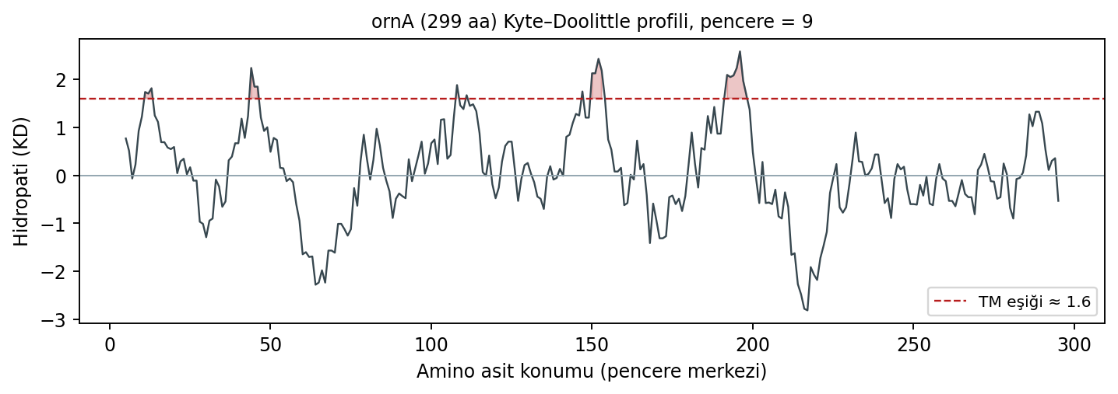
Hidropati profili: ornA
Kyte–Doolittle, pencere = 9; gölgeli alanlar 1.6 eşiğini aşan pencereler
Biyoenformatiğe Giriş · Hafta 5: Dizi analiz araçları
34
Notes:
ornA'da 20 pencere 1.6'yı aşıyor, en yüksek değer 2.58. Ancak bunlar kısa tepeler; gerçek bir TM heliks 20 kalıntılık kesintisiz yüksek bir plato olarak görünür. Sentetik protein olduğu için biyolojik bir zar proteini beklemiyoruz. Öğrencilere sorun: pencereyi 19'a çıkarırsak tepeler ne olur? (Düzleşir; kısa tepeler kaybolur.)

Slide 35
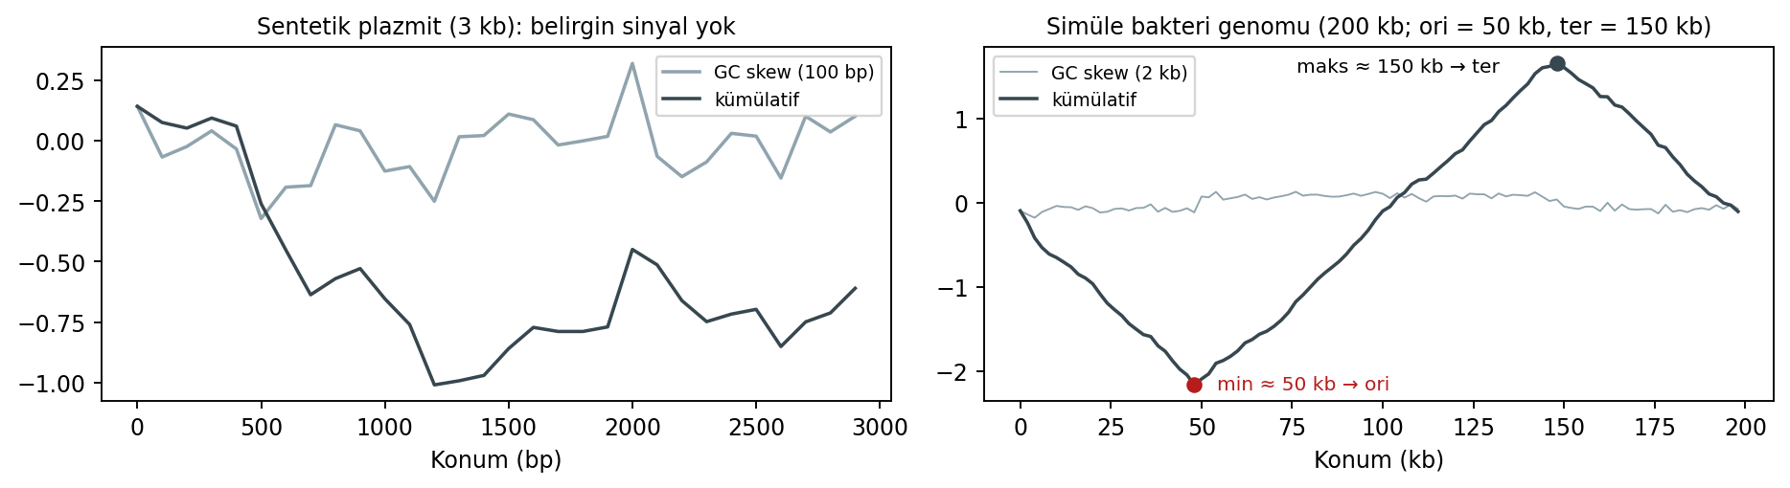
GC eğimi (GC skew) ve replikasyon orijini
skew = (G − C) / (G + C); kümülatif eğrinin minimumu ≈ ori, maksimumu ≈ ter
Biyoenformatiğe Giriş · Hafta 5: Dizi analiz araçları
35
Notes:
Elle örnek: GGGCATGCGG penceresinde G = 6, C = 2 → (6 − 2)/(6 + 2) = 0.5.
Sol panel gerçek notebook çıktısı: 3 kb'lık sentetik plazmitte anlamlı bir sinyal yok. Sağ panel eğitim amaçlı simülasyon: öncü iplikte G hafif fazla (%27 G / %23 C) olacak şekilde üretilmiş 200 kb'lık dizi; kümülatif eğri 50 kb'de minimum (ori), 150 kb'de maksimum (ter) veriyor.
Biyolojik neden: öncü ve geri kalan iplikler replikasyon sırasında farklı mutasyon baskılarına maruz kalır. Gerçek bakteri genomlarında (E. coli) aynı V şekli görülür.

Slide 36
Sık yapılan hatalar
CG ≠ GC
Sahte sayımı unutmak
Negatif konum
CpG, 5'→3' yönünde C'nin ardından G'dir. GC saymak ya da örtüşen eşleşmeleri kaçırmak (str.count örtüşmeyenleri sayar) sonucu bozar.
α = 0 ile görülmeyen baz −∞ skor alır; tek bir sapma gerçek bir bağlanma yerini tamamen dışlar.
​pssm.search ters iplik isabetlerini negatif konumla verir; doğrudan dilimleme yanlış bölgeyi gösterir.
linear=True varsayılanı
Yanlış kod tablosu
İsabet = fonksiyon
Plazmitte linear=False verilmezse sınırı aşan yer kaçar, sarmal parça ikiye bölünür.
Bakteriyel CDS için table=11; to_stop=True olmadan * karakteri ProteinAnalysis'i bozar.
IUPAC/PSSM isabeti ve uzun ORF yalnızca adaydır; rastgele beklentiyle karşılaştırılmadan yorumlanmaz.
Biyoenformatiğe Giriş · Hafta 5: Dizi analiz araçları
36
Notes:
Her kartı bir öğrenciye okutup 'bunu nasıl test ederdiniz?' diye sorun. str.count örtüşmeyi saymaz: 'CGCG'.count('CG') = 2 doğru, ama 'AAA'.count('AA') = 1 (örtüşen sayım 2). k-mer sayımında bu yüzden kayan pencere kullanıyoruz.

Slide 37
Sınav tipi soru
Birleşik soru — birden çok aracı birlikte kullanma
Soru 4800 bp'lik dairesel bir plazmitte EcoRI yerleri 400 ve 3100'de, HindIII yeri 1900'de. (a) EcoRI + HindIII parçaları? (b) Jelde kaç bant? (c) Rastgele dizide 4800 bp'de kaç EcoRI yeri beklenirdi?
(a) Sıralı kesimler: 400, 1900, 3100
İç parçalar: 1900 − 400 = 1500, 3100 − 1900 = 1200
Sarmal: 4800 − 3100 + 400 = 2100; kontrol 1500 + 1200 + 2100 = 4800
(b) Üç farklı boy → 3 bant (yukarıdan: 2100, 1500, 1200)
(c) E = 4800 / 4096 ≈ 1.17 (dairesel: N konum) — 2 yer olağan dışı değil
Sonuç Parçalar 2100, 1500, 1200 bp; 3 bant; beklenen ≈ 1.2 EcoRI yeri.
Biyoenformatiğe Giriş · Hafta 5: Dizi analiz araçları
37
Notes:
Bu soru sınavdaki tipik 'hesap + yorum' formatında. Öğrencilere 5 dakika verin. (c)'de dairesel molekülde konum sayısının N olduğuna dikkat (N − k + 1 değil); fark önemsiz ama kavramsal olarak doğru olan budur.

Slide 38
Laboratuvar alıştırmaları
Notebook: hafta05_dizi_analiz_araclari.ipynb — çözümler notebook'un sonunda
Plazmitte görülmeyen 4-mer'leri bulun. Rastgele 3000 bp'de beklenen: 256 · (1 − 1/256)^2997 ≈ 0.002 (gözlenen: 0)
−35 kutusu örnekleri (TTGACA, TTGACT, TTGATA, CTGACA) ile PSSM kurun; en yüksek skorlu konum? (Cevap: 180, TTGACA, 8.42 bit — gerçek promotörün −35 kutusu)
​orf_bul'u GTG ve TTG başlangıçlarını da kabul edecek şekilde genişletin (L = 100: 3 → 4 ORF)
SmaI + EcoRI sindirim parçaları? (Cevap: 653, 1133, 1214)
​ornB'nin pI değeri ve pH 7.4'teki net yükü? (Cevap: pI = 10.24, yük ≈ +13.5)
Ek: −10 (konum 203) ve −35 (konum 180) kutuları arasındaki boşluk kaç bp? Tipik σ⁷⁰ aralığı 16–18 bp ile karşılaştırın.
Biyoenformatiğe Giriş · Hafta 5: Dizi analiz araçları
38
Notes:
Üçüncü saatin son kısmı bu alıştırmalara. Ek soru: −35 kutusu 180'de başlıyor ve 6 bp → 186'da bitiyor; −10 kutusu 203'te başlıyor → aradaki boşluk 203 − 186 = 17 bp, tipik aralıkta. Birleşik sinyalin (iki kutu + doğru aralık) tek kutudan çok daha özgül olduğunu vurgulayın.

Slide 39
Özet ve sonraki hafta
k-mer ve o/e oranları dizi imzası verir; CpG baskılanması i.i.d. modelin gerçek genomlarda bozulduğunu gösterir
IUPAC → ikili eşleşme; PSSM → log-odds toplamı; sahte sayım −∞'u önler; isabetleri beklentiyle kıyasla
ORF bulucu: 6 çerçevede iki durumlu makine; (61/64)^L uzunluk eşiğini gerekçelendirir
Dairesel DNA'da n kesim → n parça; sarmal parçayı ve linear=False'u unutma
ProteinAnalysis: MW, pI, GRAVY, kararsızlık; hidropati profili ve GC skew kayan pencere fikrinin uygulamaları
Sonraki hafta İkili dizi hizalama I — puanlama, dinamik programlama ve Needleman–Wunsch global hizalama
Notes:
Bu haftanın tüm araçları diziyi tek başına inceledi. Gelecek hafta iki diziyi karşılaştırmaya geçiyoruz: 'bu iki gen ne kadar benzer?' sorusunun cevabı dinamik programlama. Öğrencilerden 2. yıl algoritma dersindeki DP örneklerini (en uzun ortak alt dizi, düzenleme uzaklığı) hatırlamalarını isteyin.

